Slide 1
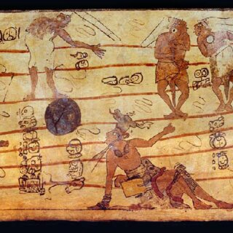
Una visión Matemática del ULAMA
Felipe Iván González

Slide 2
¿Que son las matematicas?

Slide 3
¿Que son las matematicas?
Lenguaje
Sistema logico
Nos permite hablar de nuestro entorno y sus relaciones a un nivel mas profundo y objetivo

Slide 4
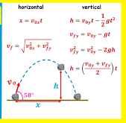
Tiro Parabólico
Analizar la trayectoria, la fuerza, velocidad u aceleraion de la bola.
Determinar un golpe mas optimo
Angulos de minimo y maximo impacto

Slide 5
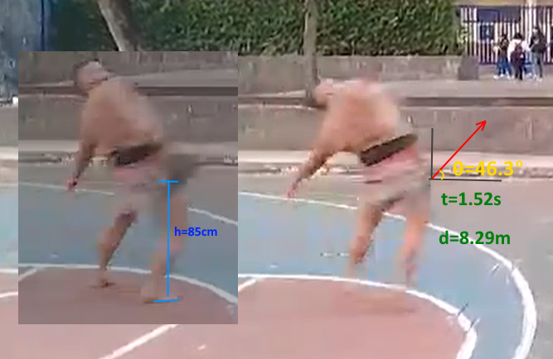
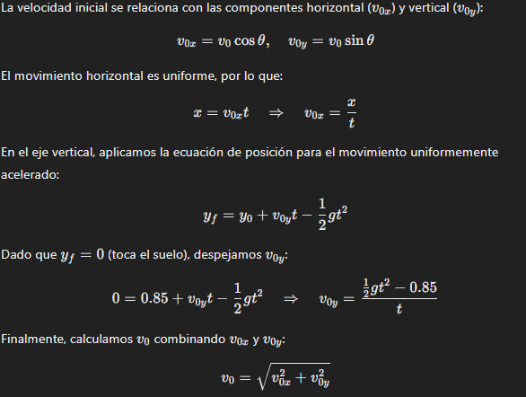
Ejemplo practico
Peso de la bola: 3.300 kg

Slide 6
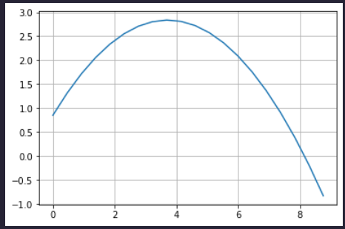
Ejemplo practico (tiro alan)
Maxima altura: 2.5 M
Fuerza de maximo impacto: 3199.17 N
8,79 Velocidad inicial Bolt mantiene el récord de los 100 metros de 9,58
Velocidad al impactar el piso 10.37

Slide 7
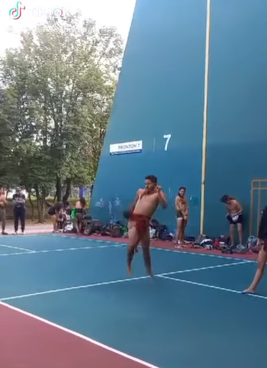
Ejemplo practico (DANIE HUAIRA)
https://www.facebook.com/61565314892591/videos/908846247801729
chinta

Slide 8
Usando pose detector google cnn

Slide 9
Transformaciones lineales

Slide 10
Transformaciones lineales

Slide 11
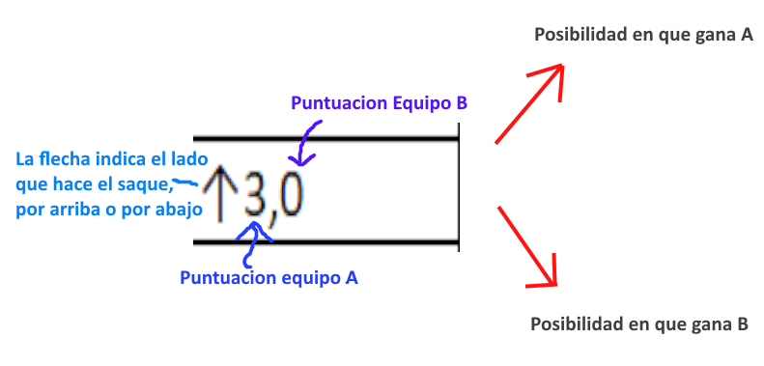
Árbol de juego del reglamento sinaloense
Notacion

Slide 12
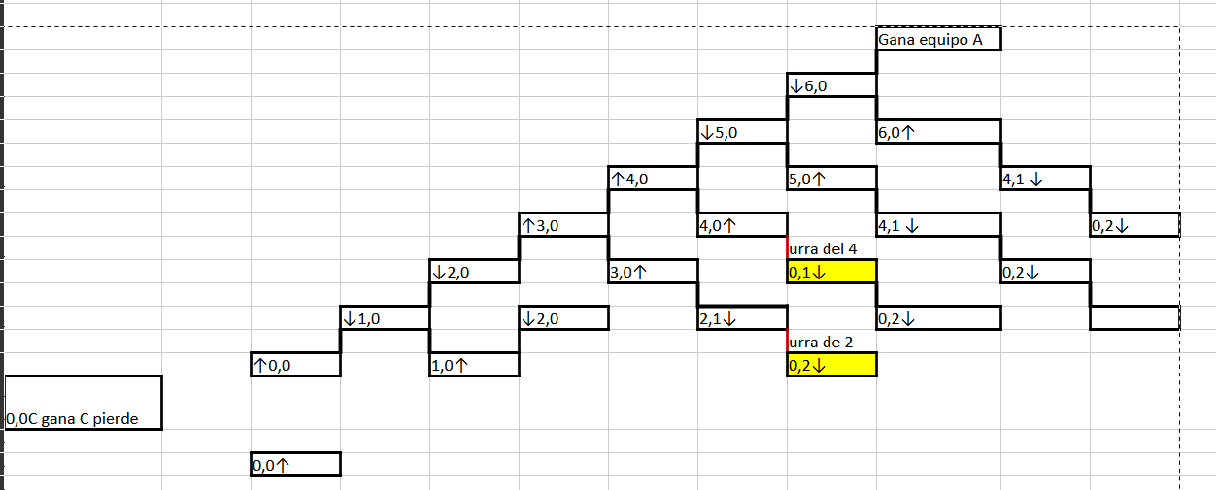

mm

